Slide 1
Адаптація учнів 5 класу до навчання в основній школі

Slide 2

Адаптація (від. лат. аdapto - пристосовую) - це пристосування
органів чуття та цілого організму до нових, змінених умов існування

Slide 3
Адаптація – це процес звикання дітей до шкільних вимог і порядків, нового для них оточення, нових умов життя

Slide 4
Адаптація п'ятикласників до нових умов навчання
процес адаптації
Упродовж
одного – трьох місяців
У цей період відбуваються процеси:
зміни у психіці дитини
розвивається теоретичне мислення
пам'ять і сприйняття стають осмисленими
трансформуються установлені життєві поняття

Slide 5
Перехід учнів із початкової школи до середньої справедливо вважається кризовим періодом
Учням , які звикли до певних порядків початкової школи, потрібен час, щоб пристосуватися до нового темпу і стилю життя.
Багаторічні спостереження педагогів та шкільних психологів свідчать про те , що цей етап неминуче пов'язаний зі зниженням успішності, хоча б тимчасовим.

Slide 6
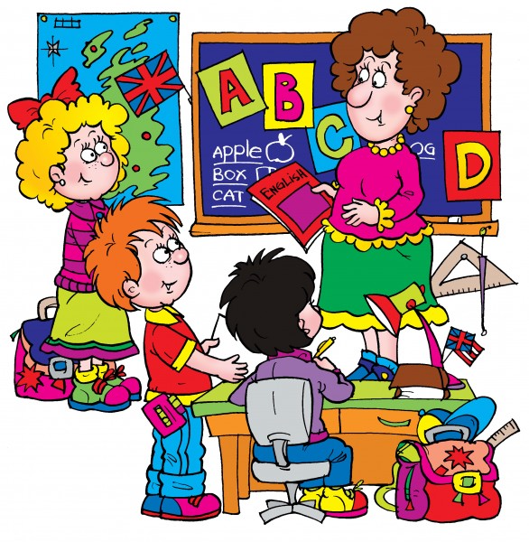
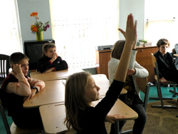
ПОЧАТКОВА ШКОЛА
СЕРЕДНЯ ШКОЛА
опановують основи самостійних форм роботи;
активніше розвивають пізнавальну інтелектуальну сферу.
діти тільки ознайомлюються
з навчальною діяльністю

Slide 7
Деякі проблеми:
Незвичний розклад.
Багато нових кабінетів.
Новий класний керівник.
Проблеми зі старшокласниками.
Багато нових вчителів.
Високий темп роботи.
Великий об'єм робіт в класі та збільшений об'єм домашнього завдання.
Різні, інколи суперечливі, вимоги педагогів.
Послаблений або зовсім відсутній контроль.
Необхідність на кожному уроці прилаштовуватися
до своєрідних особливостей темпу, особливостей
мови різних вчителів.
Несамостійність в роботі з текстами.
Низький рівень розвитку мови.
Слабкий розвиток навиків самостійної роботи.
Особливості підліткового віку.
Notes:
7
«Які проблеми виникли у ваших дітей при переході до 5 класу?» -запитання батькам.

Slide 8
АДАПТАЦІЯ
Задоволення дитини процесом навчання
Дитина легко справляється
з програмою
Ознаки
успішної
адаптації
Ступінь самостійності дитини при
виконанні нею навчальних завдань
Готовність звернутися за допомогою
дорослих лише ПІСЛЯ спроби виконати
завдання самому
Задоволення міжособистісними стосунками –
з однокласниками та вчителями

Slide 9

ДЕЗАДАПТАЦІЯ
Стомлений зовнішній вигляд дитини
Небажання дитини ділитися враженнями
про пройдений день
Прагнення відволікти дорослого
від шкільних подій, переведення розмови
на інші теми. Скарги на події, пов’язані зі школою
Ознаки
дезадаптації
Небажання виконувати домашні завдання.
Негативні відгуки на адресу школи, вчителів,
однокласників
Неспокійний сон, важке пробудження зранку,
постійні скарги на погане самопочуття

Slide 10
Інтелектуальна – порушення інтелектуальної діяльності, відставання в розвитку від однолітків.
Поведінкова – невідповідність поведінки дитини правовим та моральним нормам (агресивність, асоціальна поведінка).
Комунікативна – труднощі у спілкуванні з
одноліткми і дорослими.
Соматична – відхилення в
здоров’ї дитини.
Емоційна – емоційні труднощі,
тривоги з приводу проблем у школі.

Slide 11
Як допомогти дитині?
Перша умова шкільного успіху п’ятикласника — безумовне прийняття дитини, не дивлячись на ті невдачі, з якими вона вже зустрілася чи може зустрітися.
Якщо вас, щось хвилює в поведінці дитини, намагайтесь, як можна скоріше зустрітися і обговорити це з класним керівником (психологом школи).
Якщо в сім’ї відбулися події, що вплинули на психологічний стан дитини (розлучення, відсутність когось з батьків, народження ще одної дитини і т. ін.) повідомте про це класного керівника.

Slide 12
Як допомогти дитині?
Проявляйте інтерес до шкільних справ, обговорюйте складні ситуації, разом шукайте вихід із конфліктів. Підтримуйте неформальне спілкування з своєю дитиною після шкільного дня.
Допоможіть дитині вивчити імена нових вчителів.
Не слід одразу послабляти контроль за навчанням дитини, якщо в період початкової школи вона звикла до вашого контролю.
Привчайте дитину до самостійності поступово.

Slide 13
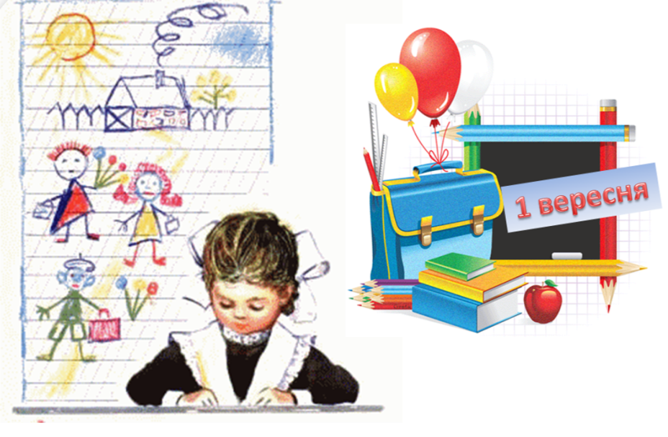
Постійно тримайте в полі зору шкільне життя Вашої дитини, цікавтесь її успіхами, проблемами, труднощами.
Пам'ятайте, що відносини з однокласниками для підлітка стають важливішими, ніж навчання.
“ Хороший учень ” для дитини – це “ хороший товариш ”, тобто мораль дорослих не співпадає з дитячою. Тому зростає імовірність підвищення конфліктності дитини в колективі однолітків та з вчителями.

Slide 14

Розвивайте інтерес дітей до навчання, стимулюючи їх пізнавальну активність.
Не вимагайте від дитини однакової успішності з усіх предметів. Акцентуйте увагу дитини на тому, що важливо розвивати свої найкращі здібності , реалізувати інтереси та захоплення, заохочуйте прояв хобі.
У кожної дитини свої нахили, тому успішність з різних предметів може бути різною.
Notes:
14

Slide 15
Підтримуйте дитину у виборі захоплень, інтересів, сприяйте пошуку корисних і цікавих справ.
Робіть ставки на будь-який прояв самостійності дитини, сформуйте в сім’ї культ знань , а не культ оцінки, демонструйте особистий приклад отримання емоційної насолоди від процесу пізнання.
Не виснажуйте своїх дітей додатковими завданнями.
Важливо пам'ятати, що молодші підлітки потребують перш за все правильного режиму роботи, активного відпочинку на свіжому повітрі, який допоможе запобігти емоційно-психічним навантаженням.
Станьте позитивним прикладом для дитини.
Виробіть разом із дитиною чіткий режим дня.

Slide 16
Постійно в невимушеній, доброзичливій атмосфері говоріть з дитиною про її друзів, однокласників, вчителів.
Частіше хваліть дитину, але так, щоб вона знала за що.
Людина в цьому віці вже зовсім не дитина, але ще й не доросла. Тобто дитина перестає сприймати “ на віру “ все, що вона в готовому вигляді отримувала від дорослих, а намагається виробити власні погляди, думки.
Навчіть дитину радитися з Вами, довіряти Вам.
Підтримуйте постійний зв'язок з дитиною.

Slide 17

Усе у Ваших руках!

